Slide 1
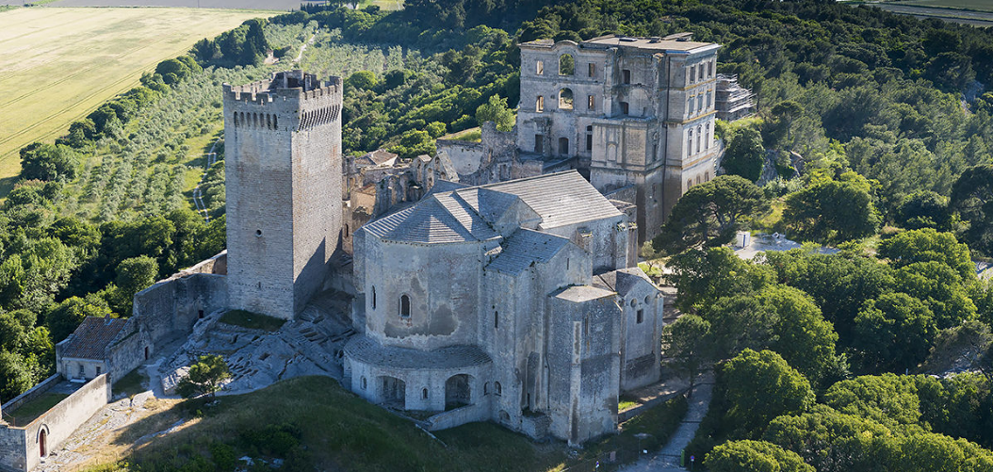
Abbaye de Montmajour
N°2

Slide 2
L'abbaye Saint-Pierre de Montmajour est une abbaye bénédictine fondée en 948 à environ quatre kilomètres au nord-est du centre historique d'Arles dans le département des Bouches-du-Rhône.

Slide 3
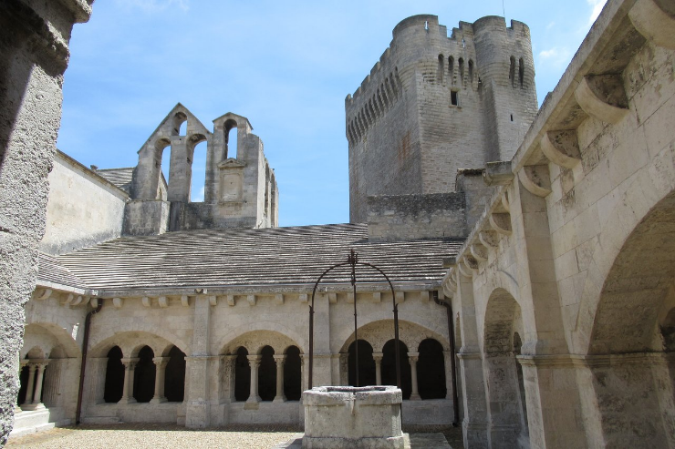

Slide 4
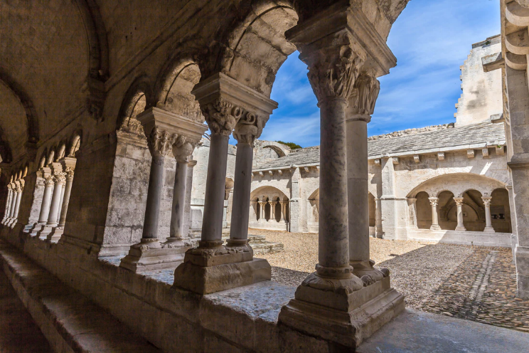

Slide 5
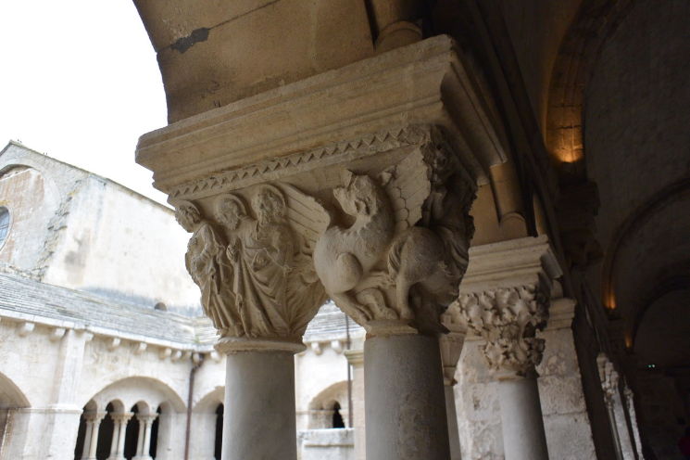

Slide 6
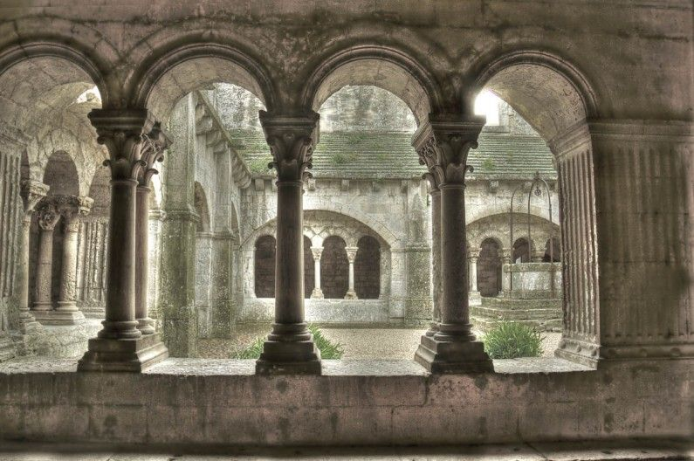

Slide 7
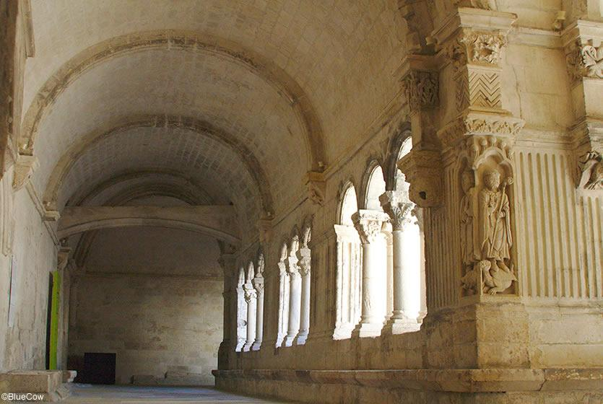

Slide 8
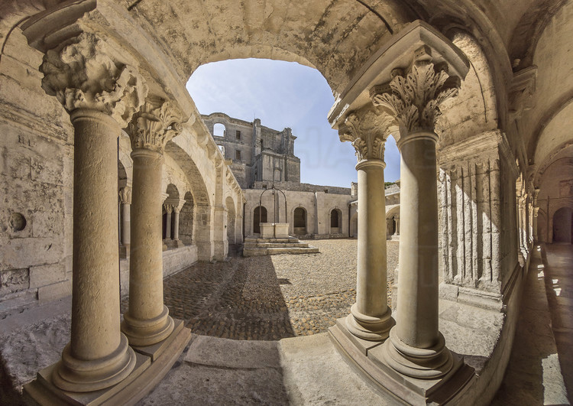

Slide 9


Slide 10
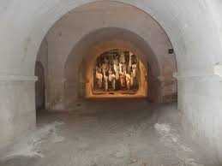

Slide 11
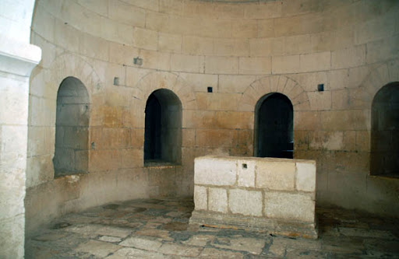

Slide 12
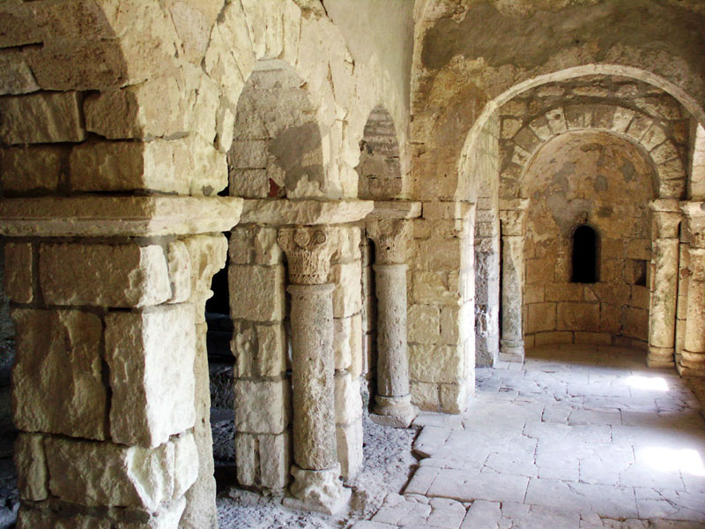

Slide 13
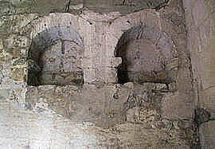

Slide 14
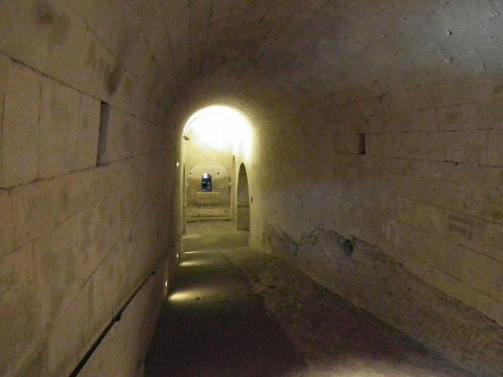

Slide 15
C’était
Abbaye de Montmajour

